Slide 1

Дипломная работа Облачное хранилище

Slide 2

Цели проекта
Создать веб-приложение, которое будет работать как облачное хранилище. Приложение позволит пользователям отображать, загружать, отправлять, скачивать и переименовывать файлы.
Комплексное веб-приложение, будет в себя включать:
Бэкенд на языке Python с использованием фреймворка Django и СУБД PostgreSQL;
Фронтенд на языках JavaScript, HTML, CSS с использованием библиотек React, Zustand, React Router.

Slide 3

Бэкенд
Бэкенд проекта реализован на Python с использованием фреймворка Django и СУБД Postgres для хранения информации.
Загрузка статических ресурсов (HTML, CSS, JS-файлы фронтенда), а также API-вызовы обрабатываются единым сервером
Все API-вызовы соответствуют семантическим правилам для REST API, для обмена данными между фронтендом и бэкендом используется формат JSON.
Сервер содержит реализацию бэкенда для двух основных блоков приложения: административный интерфейс и работа с файловым хранилищем.
Данные о пользователях хранятся в таблице БД в полях, имеющих соответствующие им типы: логин, полное имя, email, пароль, признак администратора, путь к хранилищу пользователя относительно общего пути к хранилищу файлов.
Все вызовы, кроме регистрации пользователя, защищены проверкой аутентификации пользователя в системе.
Функция удаления пользователей доступна только пользователю, имеющему признак администратора.
Состояние аутентификации пользователя отслеживается через сохранение информации о сессии.
Все API-вызовы проверяют права доступа пользователя и возвращают соответствующие ошибки через HTTP-статус и сообщение в формате JSON.
Все события сервера логируются путём вывода на консоль сообщений «debug», «info», «warning», «error» с указанием даты и времени, содержат информацию, достаточную для анализа работоспособности и отладки сервера.

Slide 4
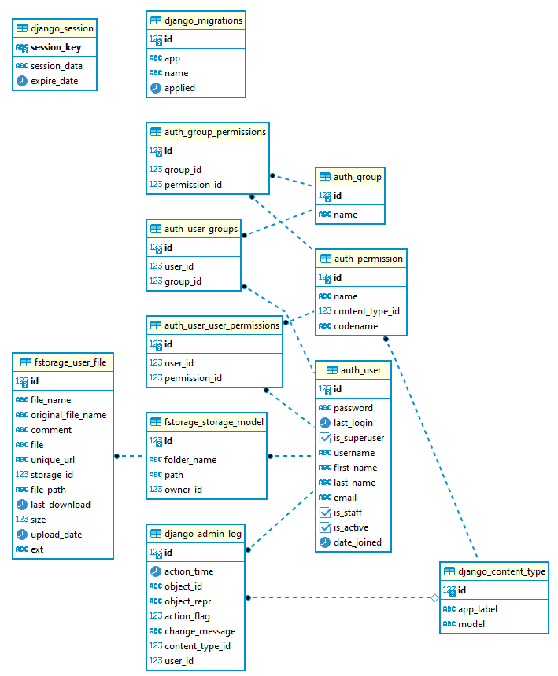
База данных
База данных состоит из нескольких таблиц, в которых хранятся различные типы данных, связанных с пользователями и загруженными ими файлами. Некоторые из этих таблиц включают:
Таблица «Пользователи»: в этой таблице хранится основная информация о каждом клиенте, такая как имя, адрес электронной почты, хэш пароля и т. д.
Таблица файлов: в этой таблице хранятся данные о каждом файле, загруженном клиентом, включая имя файла, размер файла, отметку времени загрузки и т. д.
Таблица «Хранилище» : в этой таблице записываются данные о существующих файловых хранилищах, их владельцах и месторасположении в файловой системе.
Эти таблицы работают вместе, чтобы обеспечить полное представление обо всех данных пользователей в приложении.
База данных оптимизирована для быстрого запроса и извлечения релевантных данных, обеспечивая бесперебойную работу даже при высокой нагрузке.

Slide 5
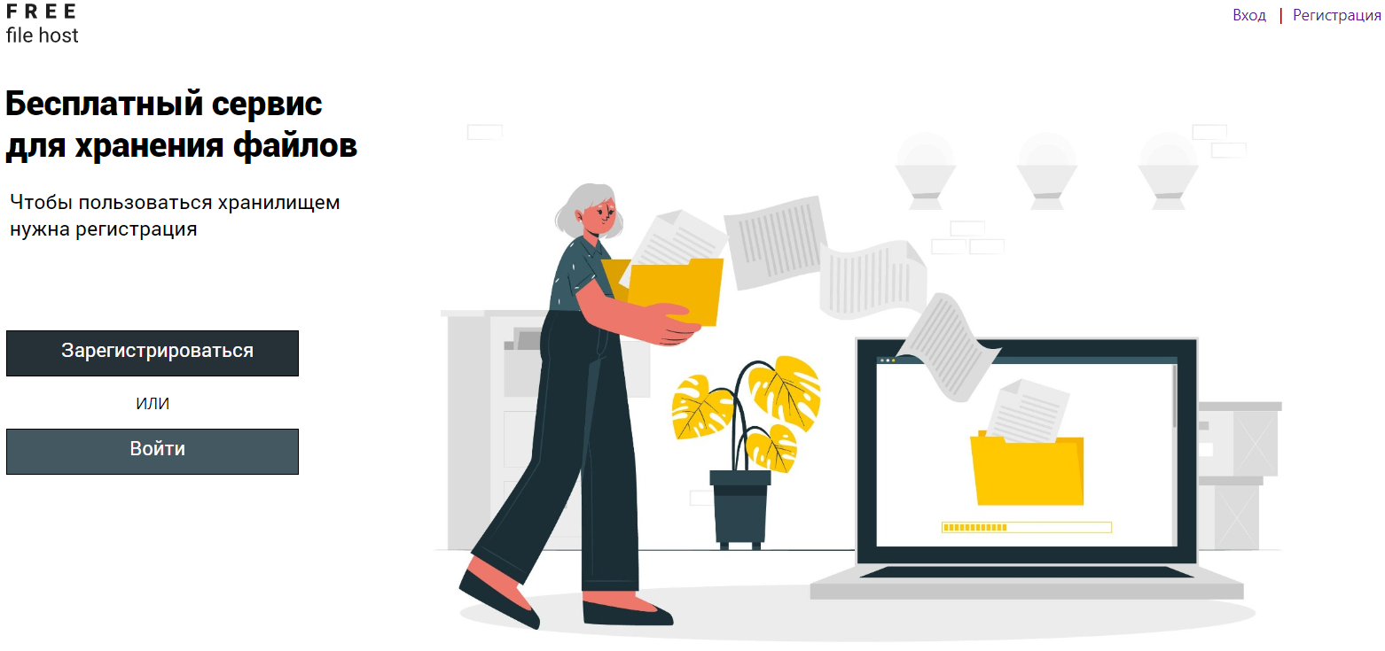
Фронтенд
Фронтенд реализован на на языках JavaScript, HTML, CSS с использованием библиотек React, Zustand, React Router.
Реализована концепция SPA (single page application) — весь переменный контент на странице (списки пользователей и файлов и т.п.) формируется кодом на JavaScript с использованием библиотеки React.
Для получения данных задействованы асинхронные API-вызовы к серверу приложения.

Slide 6
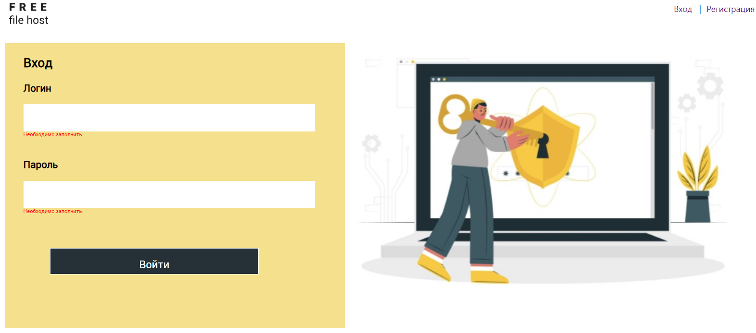
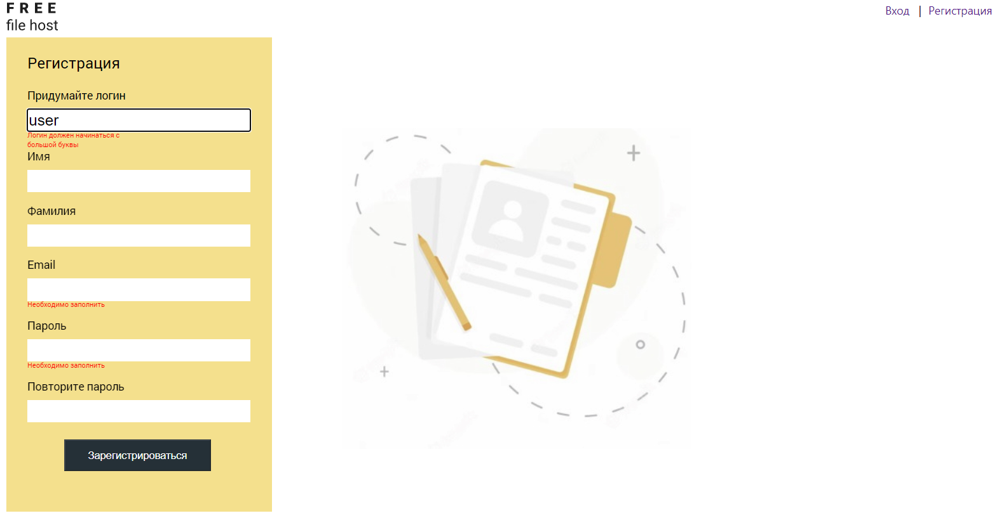
Формы
Формы имеют функциональный дизайн.
В формах присутствуют выпадающие подсказки.
Форма регистрации проверяться основные ограничения на значения указанных полей:
логин — только латинские буквы и цифры, первый символ — заглавная буква, длина от 4 до 20 символов;
email должен соответствовать формату адресов электронной почты — для проверки можно использовать регулярные выражения;
пароль — не менее 6 символов: как минимум одна заглавная буква, одна цифра и один специальный символ.

Slide 7
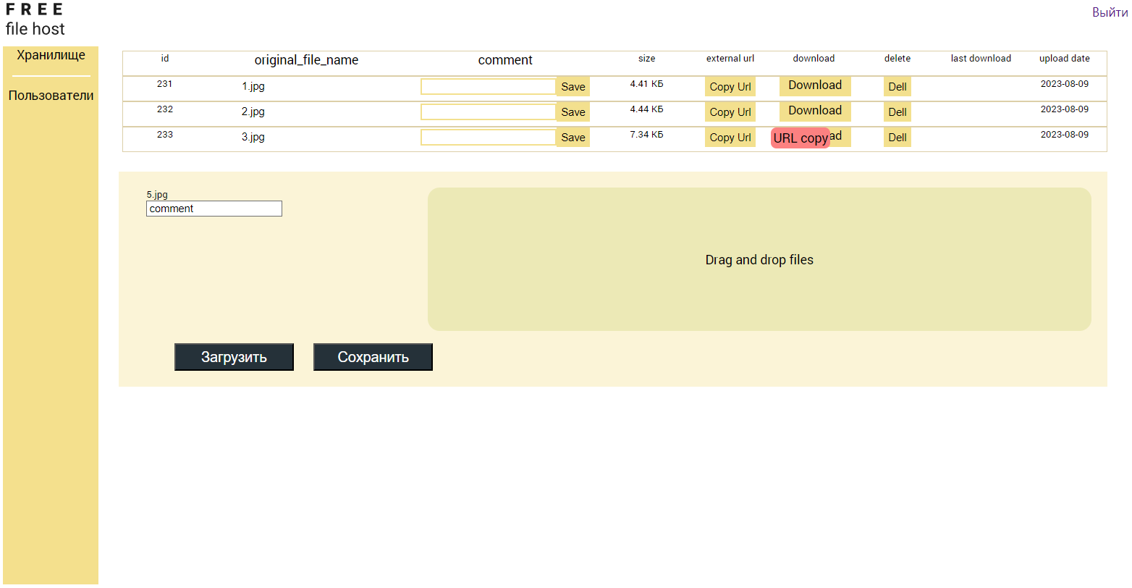
Пользовательский интерфейс
Пользовательский интерфейс интуитивно понятен, обладает всеми необходимыми функциями, всплывающими подсказками.
Файлы можно загружать при помощи Drag and Drop и добавлять комментарии на стадии загрузки.
У загруженных файлом можно редактировать названия, комментарии.
Файлы можно удалять, скачивать, передавать ссылки для скачивания
Ссылки обезличены и не содержат названия или пути к файлу

Slide 8
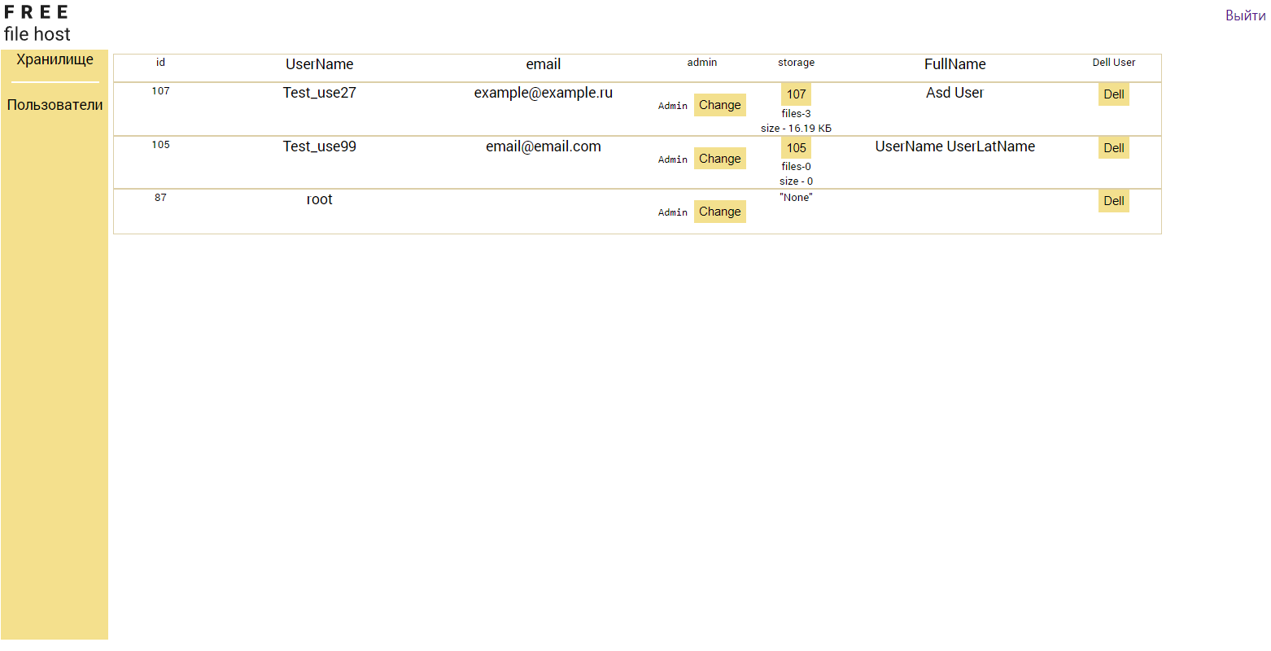
Интерфейс администратора
Интерфейс администратора аналогичен пользовательскому интерфейсу.
Интерфейс отображает список пользователей с выводом признака «администратор» и информации, указанной пользователем в форме регистрации (кроме пароля). В списке присутствует возможность удаления пользователей и изменения значения признака «администратор».
В списке пользователей также отображается информация о файловых хранилищах пользователей: количество и размер файлов, ссылка для перехода к интерфейсу управления этими файлами.

